Slide 1

规范答题满分系列(四)
气体性质的检验

Slide 2


【典例导引】
铁在冷的浓硫酸中能发生钝化。某兴趣小组的同学发现将一定量的铁与浓硫酸加热时,观察到铁完全溶解,并产生大量气体。实验室现有下列试剂:0.01 mol·L⁻¹酸性KMnO₄溶液、0.1 mol·L⁻¹KI溶液、3% H₂O₂溶液、淀粉溶液、蒸馏水。请你协助他们探究所得溶液和气体的成分。

Slide 3
【提出猜想】Ⅰ.所得溶液中的金属离子可能含有Fe²⁺和Fe³⁺中的一种或两种;
Ⅱ.所得气体中可能含有SO₂、H₂中的一种或两种。
设计实验验证猜想Ⅱ:
。(4分)

Slide 4
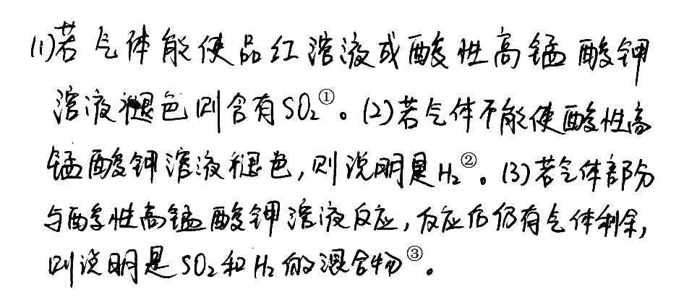
【抽样评析】(只答验证猜想)
失分 之鉴
阅卷 点评 | ①凡是只写“品红溶液褪色”的扣4分; ②凡是不写“将气体通入少量KMnO₄溶液”的扣2分; ③凡是不能准确描述过量高锰酸钾溶液不褪色的扣2分; ④凡是不能通过描述最后是否收集到气体来确定是否有H₂的扣2分。

Slide 5
满分 答案 | 将气体先通入含有少量酸性KMnO₄溶液的甲装置中,若观察到溶液褪色,说明有SO₂。 再通入含有过量KMnO₄溶液的乙装置,最后用试管收集气体,若乙装置中KMnO₄溶液的颜色不变,试管中收集到气体,则气体为SO₂、H₂的混合物。

Slide 6
【踩点得分】
四个得分点
操作→试剂→现象→结论。
(1)操作:将气体通入。
(2)试剂:根据性质选择合适的试剂。
(3)现象:准确完整地描述反应现象。
(4)结论:根据现象得出结论或判断。

Slide 7
【答题模板】
操作(将气体通入×××溶液)
↓
现象(溶液褪色、变色、生成沉淀等)
↓
结论(说明×××)

Slide 8
【类题试解】
1.(2015·梅州模拟)某无色混合气体中可能含有乙烯、二氧化碳、二氧化硫和氧气,为确定其中一定含有二氧化碳、二氧化硫,甲、乙、丙3位同学分别设计了下述实验方案,并都认为:如果观察到的现象与自己设计的方案一样,就可确认无色气体中一定含有二氧化碳和二氧化硫。

Slide 9
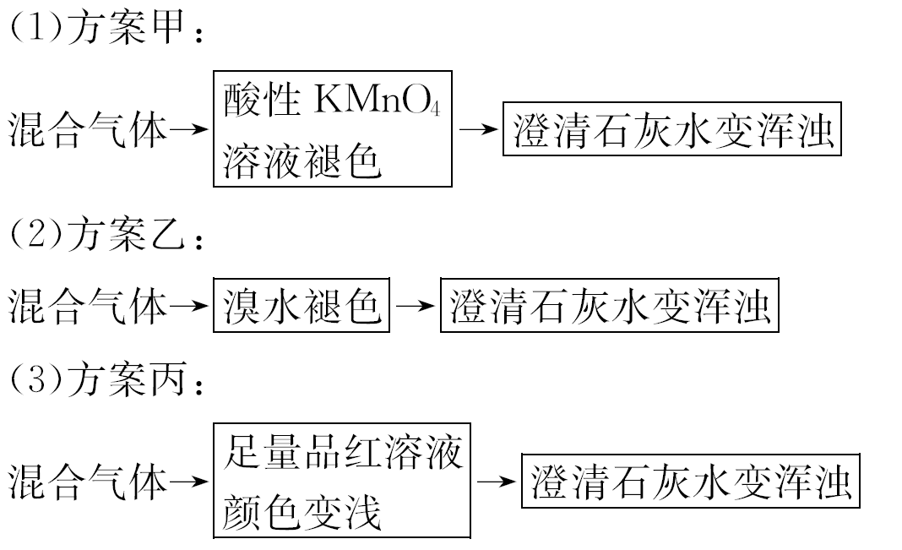

Slide 10
试用简要语言评价上述各实验方案是否严密?并说明原因。
(1)方案甲: ;
(2)方案乙: ;
(3)方案丙: 。

Slide 11
【解析】因混合气体中可能含C₂H₄、CO₂、SO₂、O₂,当混合气体通过酸性高锰酸钾溶液和溴水而分别使之褪色时,可能是C₂H₄,也可能是SO₂反应引起的,不能确定一定含SO₂,因此甲、乙的方案设计不严密。而上述混合气体中能使品红溶液褪色的只有SO₂,且品红溶液颜色变浅而不是褪色,说明SO₂完全被吸收,再使澄清的石灰水变浑浊,说明一定含有CO₂。

Slide 12
答案:(1)不严密,有乙烯的干扰
(2)不严密,有乙烯的干扰
(3)严密,上述气体中只有SO₂能使品红溶液褪色,通过足量品红溶液后,除去二氧化硫,剩余气体能使澄清石灰水变浑浊,则一定有CO₂存在

Slide 13
2.工业上常用铁质容器盛装冷浓硫酸。为研究铁质材料与热浓硫酸的反应,某学习小组进行了以下探究活动:
称取铁钉6.0 g放入15.0 mL浓硫酸中,加热,充分反应后得到溶液X并收集到气体Y。
分析上述实验中SO₂体积分数的结果,丙同学认为气体Y中还可能含有H₂和Q气体。为此设计了下列探究实验装置(图中夹持仪器省略)。

Slide 14
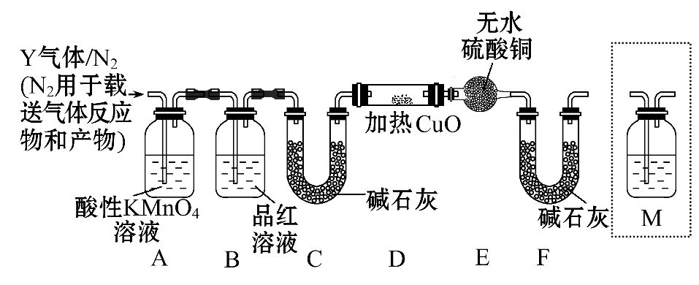

Slide 15
(1)装置B中试剂的作用是 。
(2)认为气体Y中还含有Q的理由是 (用化学方
程式表示)。
(3)为确认Q的存在,需在装置中添加M于 (选填序号)。
a.A之前 b.A～B间
c.B～C间 d.C～D间
(4)如果气体Y中含有H₂,预计实验现象应是 。

Slide 16
【解析】由题意知,Y气体中的Q气体应该是CO₂,实验设计的思路:用A装置除去SO₂,B装置检验SO₂是否除净,C装置吸收Q气体和水蒸气,D、E装置检验H₂的存在,F装置是防止空气中的水蒸气进入E中。(1)装置B中的品红溶液是检验SO₂是否除净。(2)Q气体是CO₂,产生的原因是铁中的碳元素被浓硫酸氧化生成。(3)检验CO₂的装置应设置在除净SO₂以后,即B～C间。(4)如果Y气体中有H₂,则会出现D中的CuO变红色,E中的无水硫酸铜变蓝色。

Slide 17

答案:(1)检验SO₂是否除尽
(2)C+2H₂SO₄(浓) CO₂↑+2SO₂↑+2H₂O
(3)c
(4)D中固体由黑变红和E中固体由白变蓝

Slide 18
3.某无色气体A中可能含有H₂S、SO₂、CO₂、HCl气体中的一种或几种。
(1)将此气体通入氯水后溶液变得无色透明。
(2)将得到的溶液分为两份:
①其中一份取出少量在试管中加入用盐酸酸化的BaCl₂溶液,出现白色沉淀。
②另一份取出少量加入用硝酸酸化的AgNO₃溶液,也得到白色沉淀。

Slide 19
试回答:
(1)气体A中肯定含有的气体是 ,理由是 。
(2)气体A中肯定不存在的气体是 ,理由是 。
(3)气体A中不一定存在的气体是 。

Slide 20
【解析】氯水为浅黄绿色,将气体A通入氯水中得无色透明溶液,说明气体中一定有SO₂,因为SO₂+Cl₂+2H₂O====2HCl+H₂SO₄;一定无H₂S,因为2H₂S+SO₂====3S↓+2H₂O,SO₂和H₂S不共存;向溶液中加入盐酸酸化的BaCl₂溶液产生白色沉淀,进一步证明有SO₂气体;另一份中加入硝酸酸化的AgNO₃溶液产生白色沉淀,不能说明一定有HCl,因为氯水中存在Cl⁻,且SO₂与Cl₂、H₂O反应也生成了HCl。

Slide 21
答案:(1)SO₂ 气体通入氯水后溶液变得无色透明,且加入用盐酸酸化的BaCl₂溶液,出现白色沉淀
(2)H₂S H₂S与SO₂不共存
(3)CO₂、HCl

